Slide 1
Kapitola 12
“Now joblessness isn’t just for philosophy majors.”
-Kent Brockman
Nezaměstnanost
Notes:
Give a brief overview of the presentation. Describe the major focus of the presentation and why it is important.
Introduce each of the major topics.
To provide a road map for the audience, you can repeat this Overview slide throughout the presentation, highlighting the particular topic you will discuss next.

Slide 2
Co se dnes dozvíte
Základní pojmy a stylizovaná fakta
Druhy nezaměstnanosti
Rovnovážná úroveň nezaměstnanosti
Teorie hledání práce
Dopad podpory v nezaměstnanosti
Hypotéza mezičasové substituce a sektorových změn
Efektivnostní mzdy a implicitní kontrakty
Phillipsova křivka
Nezaměstnanost v Evropě

Slide 3
Základní pojmy
Pracovní síla = zaměstnaní + nezaměstnaní
  LF = E + U
Míra pracovní participace
  LFPR = LF/P
  P = dospělá populace starší 15 let (resp. 16 let) (resp. 15-64 let)
Míra zaměstnanosti
  ER = E/P
Míra nezaměstnanosti
  UR = U/LF

Slide 4
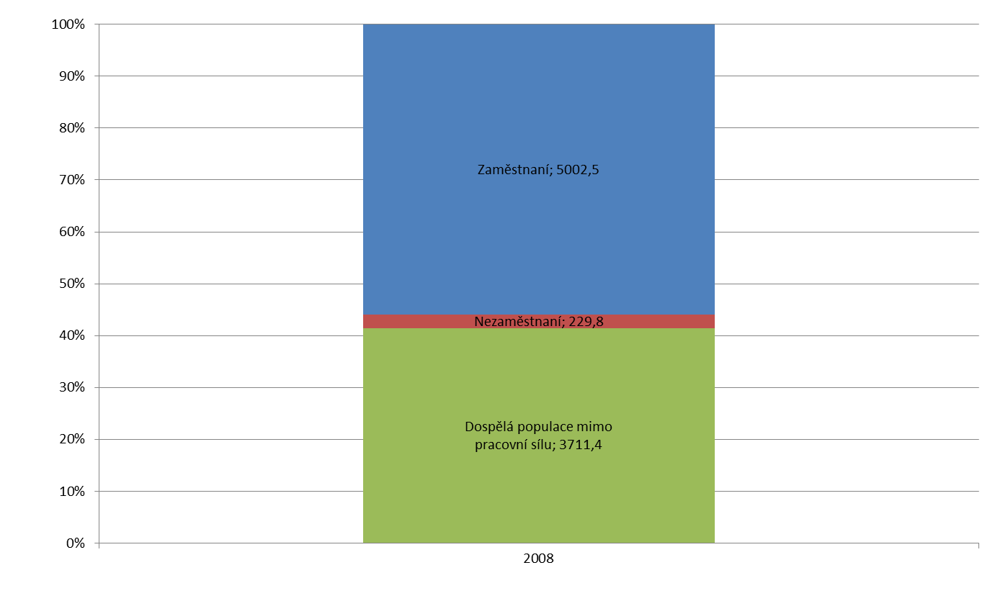
Rozdělení populace v ČR 2008
(dospělá populace – starší 15 let)

Slide 5
Důvody ekonomické neaktivity dospělé populace v ČR v roce 2008 v tis.

Slide 6
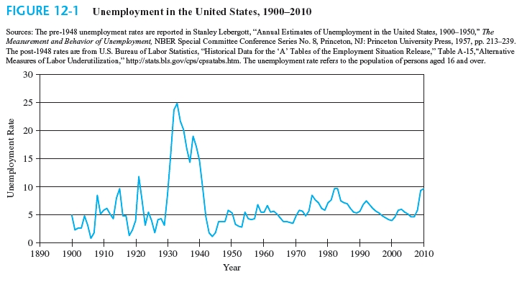
Nezaměstnanost v USA

Slide 7
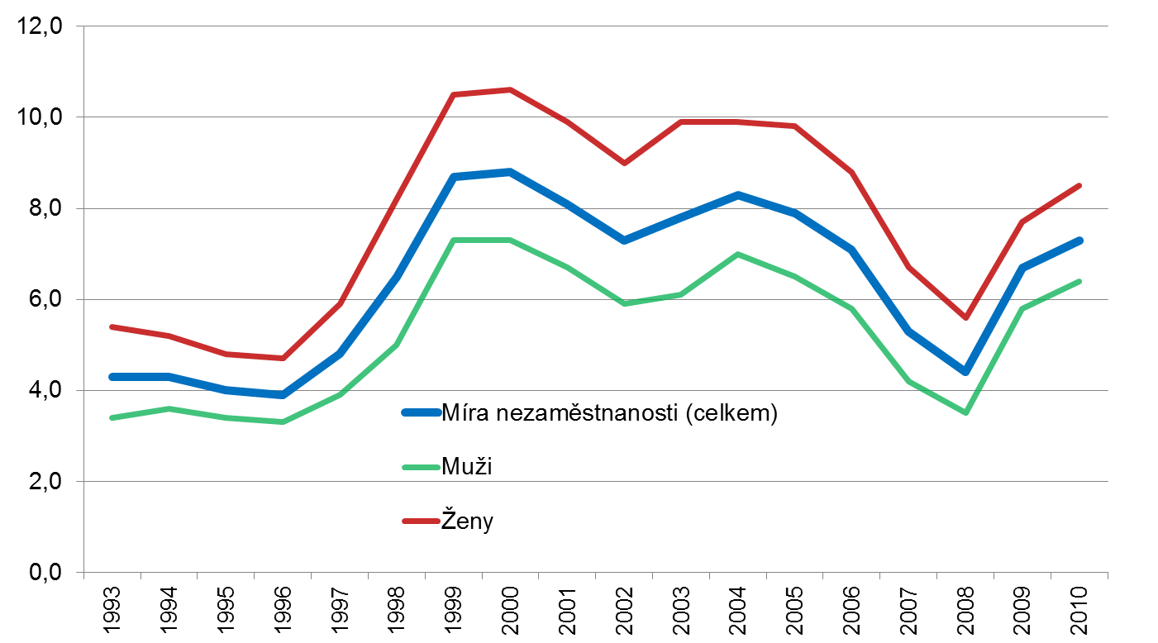
Nezaměstnanost v ČR

Slide 8
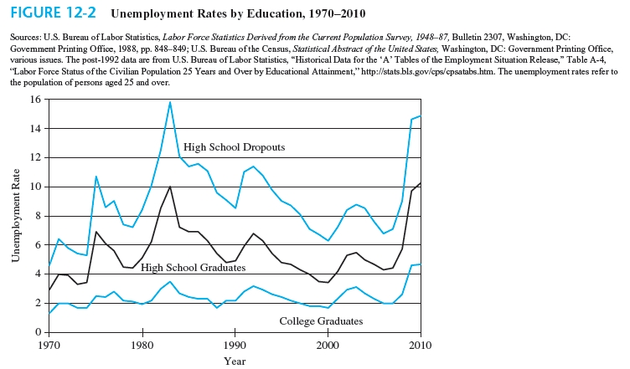
Míra nezaměstnanosti podle vzdělání, USA 1970-2010

Slide 9
Míra nezaměstnanosti podle vzdělání, ČR 2008

Slide 10
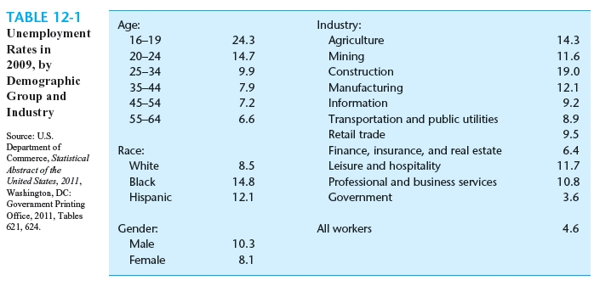
Nezaměstnanost podle demografických skupin a odvětví, USA 2009

Slide 11
Nezaměstnanost podle důvodů, USA 1967-2010

Slide 12
Trendy v alternativním měření míry nezaměstnanosti, USA 1994-2007

Slide 13
Nezaměstnanost podle doby trvání, USA 1948-2010

Slide 14
Nezaměstnanost v ČR dle délky trvání v tis., 2008

Slide 15
Dlouhodobá nezaměstnanost v ČR jako % celkové nezaměstnanosti

Slide 16
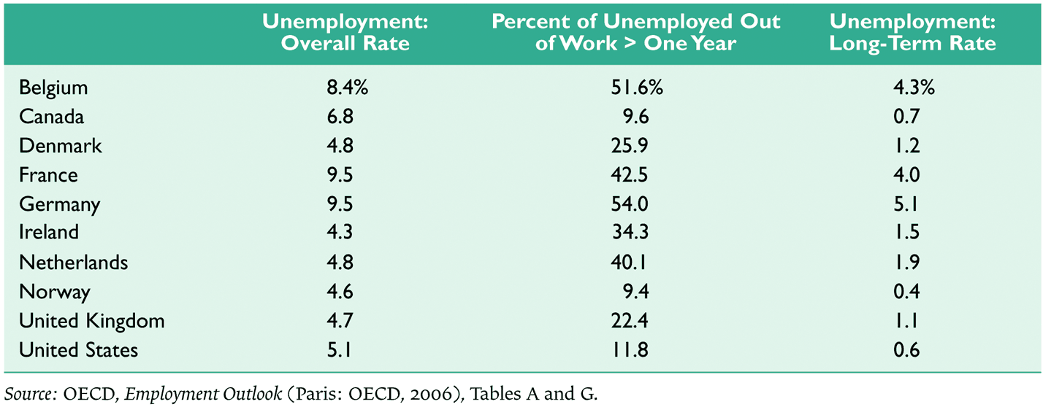
Dlouhodobá nezaměstnanost ve vybraných zemích, 2006

Slide 17
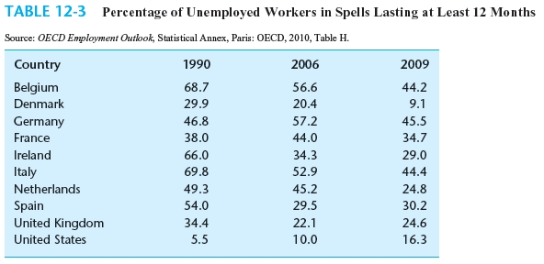
Podíl dlouhodobě nezaměstnaných v zemích OECD, 2010

Slide 18
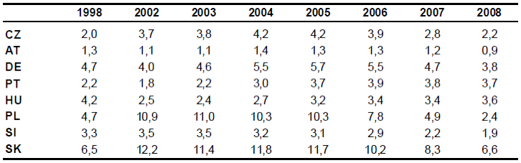
Dlouhodobá nezaměstnanost ve vybraných zemích

Slide 19
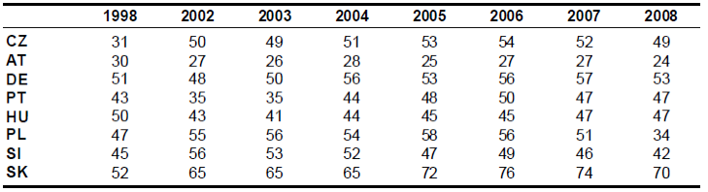
Podíl dlouhodobé nezaměstnanosti na celkové nezaměstnanosti (v %)

Slide 20
Druhy nezaměstnanosti
Frikční nezaměstnanost
Sezónní nezaměstnanost
Strukturální nezaměstnanost
Cyklická nezaměstnanost

Slide 21
Frikční nezaměstnanost
Frikční nezaměstnanost vzniká v důsledku toho, že firmy i zaměstnanci potřebují určitý čas na to, aby se vzájemně našli, sdělili si informace a domluvili se na podmínkách kontraktu.
I dobře fungující konkurenční ekonomika má určitou úroveň frikční nezaměstnanosti, někteří pracovníci jsou nevyhnutelně ve stavu hledání nového pracovního místa
Frikční nezaměstnanost nepředstavuje pro ekonomiku problém, trvání této nezaměstnanosti je většinou krátkodobé
Vláda může snižovat frikční nezaměstnanost tím, že bude zprostředkovávat pracovníkům informace o volných pracovních místech

Slide 22
Sezónní nezaměstnanost
Vývoj sezónní nezaměstnanosti je dobře predikovatelný
Souvisí s tím, že některé druhy práce se vykonávají pouze v určitých ročních obdobích
  zemědělství, stavební průmysl, zahradnictví, cestovním ruch, …
Nemusí to ale záviset pouze na počasí
  V některých odvětvích se každý rok přichází s novým modelem výrobku, stroje se musí přenastavit na nový model a firma se na určité období “zbavuje” nepotřebných běžných pracovníků
  Sezónní výkyv daný vánočním běsněním
Podobně jako frikční nezaměstnanost nepředstavuje zásadní problém pro hospodářskou politiku

Slide 23
Strukturální nezaměstnanost
Strukturální nezaměstnanost vzniká pokud existuje nesoulad mezi
  nabídkou pracovníků a poptávkou po nich.
  dovednostmi pracovníků a dovednostmi poptávanými firmami.
Strukturální nezaměstnanost je tím nejvíce znepokojujícím typem nezaměstnanosti.
  Stávající dovednosti pracovníků už nebudou použitelné na pracovním trhu.
  Tento typ nezaměstnanosti bývá většinou dlouhodobější povahy.
Aktivní politika nezaměstnanosti
  rekvalifikační kurzy, …

Slide 24
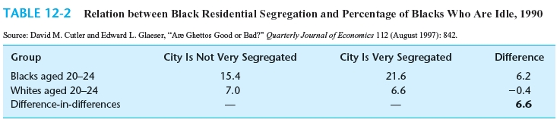
Rezidenční segregace a nezaměstnanost černochů
Černoši tvoří pouze asi 11 % populace USA, nicméně průměrný černoch žije v prostředí, kde 57 % sousedů jsou také černoši.
  Černoši často žijí v ghettech, které je mohou geograficky izolovat od pracovních nabídek.

Slide 25
Cyklická nezaměstnanost
Cyklická nezaměstnanost je výsledkem výkyvů hospodářského cyklu
Pokud jde ekonomika do recese, zaměstnavatelé v reakci na nižší tržby omezují zaměstnanost
  Existuje přebytek nabídky pracovníků, ale mzdy jsou strnulé a z různých důvodů nemohou klesnout.
  odbory, dlouhodobé mzdové kontrakty, minimální mzda, …
  Trh práce se potom “nečistí” a vzniká nesoulad mezi nabízeným a poptávaným množstvím => nezaměstnanost
Řešením je stabilizační monetární a fiskální politika, která ovlivňuje agregátní poptávku v ekonomice
  expanze v recesi, restrikce v konjunktuře

Slide 26
USA: Skutečná U, přirozená míra U a cyklická U, 1960–2014

Slide 27
Rovnovážná úroveň nezaměstnanosti
Rovnovážná úroveň nezaměstnanosti závisí na pravděpodobnostech přechodu mezi zaměstnaností, nezaměstnaností a netržním sektorem.
Nechť l značí podíl zaměstnaných E, kteří ztratí svou práci a stanou se nezaměstnanými
Nechť h značí podíl nezaměstnaných U, kteří naleznou práci a stanou se zaměstnanými
V rovnováze platí, že lE = hU, a jelikož pro pracovní sílu LF platí, že LF = E + U, pak
rovnovážná míra nezaměstnanosti UR = U/LF = l/(l + h)

Slide 28
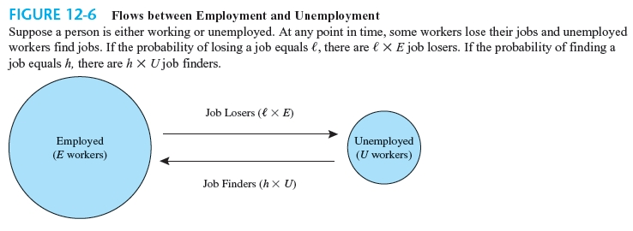
Rovnovážná úroveň nezaměstnanosti

Slide 29
Dynamické toky na trhu práce v USA
1.8 miliónů
Zaměstnaní:
130.0 miliónů
Nezaměstnaní:
7.4 miliónů
2.0 miliónů
3.6 miliónů
1.8 miliónů
1.6 miliónů
3.4 miliónů
Mimo pracovní sílu:
69.3 miliónů

Slide 30
Přátelé a pracovní nabídky
Různé způsoby hledání práce
Holzer(1988) - výzkum mezi mladými nezaměstnanými v USA
  85 % využívá doporučení od příbuzných či přátel
  80 % žádá o práci přímo u zaměstnavatele (bez doporučení)
  50 % využívá úřady práce a inzeráty v novinách
U doporučení nebo přímé žádosti byla nabídka práce učiněna v 18 % případů
U kontaktu přes úřad práce nebo inzerát byla nabídka práce učiněna v 10 % případů
Kontakt přes doporučení vedl i k častějšímu přijetí pracovní nabídky

Slide 31
Teorie hledání práce
Pracovníci při zvažování aktuální pracovní nabídky berou v potaz náklady a přínosy dalšího hledání
Přínos hledání: Pokud bude pracovník dál hledat, je šance, že najde lepší pracovní nabídku
Náklad hledání: Pokud bude pracovník dál hledat, bude mít nějaké explicitní náklady tohoto hledání plus náklady příležitosti ve výši ušlého příjmu

Slide 32
Rozložení mzdových nabídek
Frekvence
$5
$8
$22
$25
Mzda
Rozložení mzdových nabídek udává rozložení frekvencí potenciálních pracovních nabídek. Tento pracovník může získat práci se mzdou mezi 5 a 25 dolary za hodinu.

Slide 33
Určení požadované (rezervační) mzdy
Křivka mezního příjmu udává přínos z dalšího hledání. Je klesající, protože čím lepší je aktuální mzdová nabídka, tím méně člověk může získat dalším hledání.
Křivka mezního nákladu udává náklady dalšího hledání. Je rostoucí, protože čím lepší je aktuální mzdová nabídka, tím větší jsou náklady příležitosti dalšího hledání.
Požadovaná (rezervační) mzda pak vyrovnává mezní přínos a mezní náklad dalšího hledání.
Dolary
MC
MR
0
Aktuální mzdová nabídka
$5
$10
w∼
$20
$25

Slide 34
Teorie hledání práce
Požadovaná (rezervační) mzda činí pracovníka indiferentního mezi pokračováním ve hledání práce a přijmutím aktuální mzdové nabídky.
Zvýšení přínosů hledání zvyšuje požadovanou (rezervační) mzdu a prodlužuje dobu trvání nezaměstnanosti.
Zvýšení nákladů hledání snižuje požadovanou (rezervační) mzdu a zkracuje dobu trvání nezaměstnanosti.

Slide 35
Diskontní míra, podpora v nezaměstnanosti a rezervační mzda
Dolary
Dolary
MC₀
MC
MC₁
MR₀
MR₁
MR
Aktuální mzdová nabídka
Aktuální mzdová nabídka
w∼₁
w∼₀
w∼₀
w∼₁
(a) Zvýšení diskontní míry
(b) Zvýšení podpory v nezaměstnanosti

Slide 36
Podpora v nezaměstnanosti
Výše podpory v nezaměstnanosti může záviset na předchozích příjmech (udává se náhradový poměr) a často bývá výplata této podpory časově omezená.
Podpora v nezaměstnanosti prodlužuje dobu trvání nezaměstnanosti
  Burtless (1990), Atkinson a Micklewright (1991)
  Zvýšení náhradového poměru o 25 % prodlužuje dobu hledání práce o 15 až 25 %.

Slide 37
Pravděpodobnost nalezení nového zaměstnání a podpora v nezaměstnanosti
V souvislosti s podporou v nezaměstnanosti se pozoruje sniping efekt při hledání práce (Katz a Meyer, 1990).

Slide 38
Podpora v nezaměstnanosti
Podpora v nezaměstnanosti přispívá k lepšímu spárování firem a pracovníků a vede následně k vyšším mzdám.
  Ehrenberg a Oaxaca (1976)
  Zvýšení náhradového poměru o 10 % zvyšuje následnou mzdu o 7 % u mužů a o 1.5 % u žen.
Podpora v nezaměstnanosti zvyšuje pravděpodobnost dočasného propuštění z práce.

Slide 39
Podpora v nezaměstnanosti
Experiment v USA
  Woodbury a Spiegelman (1987), Meyer (1995)
  Podpora v nezaměstnanosti standardně trvá 26 týdnů (control group).
  Některým pracovníkům byl nabídnut bonus za rychlé nalezení práce (treatment group).
  Illinois: pokud najdou práci do 11 týdnů, dostanou bonus 500 dolarů (4-týdenní podpora)
  Pennsylvania: pokud najdou práci do 6 týdnů, dostanou bonus ve výši 6-týdenní podpory
  Oproti kontrolní skupině se průměrná doba trvání nezaměstnanosti snížila o týden, bez negativního efektu na následnou mzdu!

Slide 40
Hypotéza mezičasové substituce
Velké změny v nabídce práce během BC mohou být výsledkem dobrovolného rozhodnutí pracovníků užívat si více volného času v době recese, kdy je volný čas relativně levnější.
Předpoklady: reálná mzda je procyklická a nabídka práce reaguje na pohyby reálné mzdy
  Obtížné určit pohyby reálné mzdy, protože se během BC mění skladba zaměstnanců – recese postihuje více nízkopříjmové skupiny
  Současné studie, které zohledňují tento kompoziční bias, dochází k tomu, že reálná mzda je mírně procyklická během BC
  Pokud by tato hypotéza o dobrovolné nezaměstnanosti měla vysvětlit výkyvy v nezaměstnanosti během BC, elasticita nabídky práce by musela být 10 krát větší než konsenzuální odhad.

Slide 41
Hypotéza sektorových změn
Hypotéza sektorových změn tvrdí, že strukturální nezaměstnanost vzniká díky tomu, že schopnosti pracovníků nejsou jednoduše přenositelné mezi sektory ekonomiky.
Pracovníci, kteří ztratili práci v upadajícím sektoru, se musí přeškolit, aby mohli najít práci v expandujícím sektoru.
Vysvětlení dlouhodobé nezaměstnanosti.

Slide 42
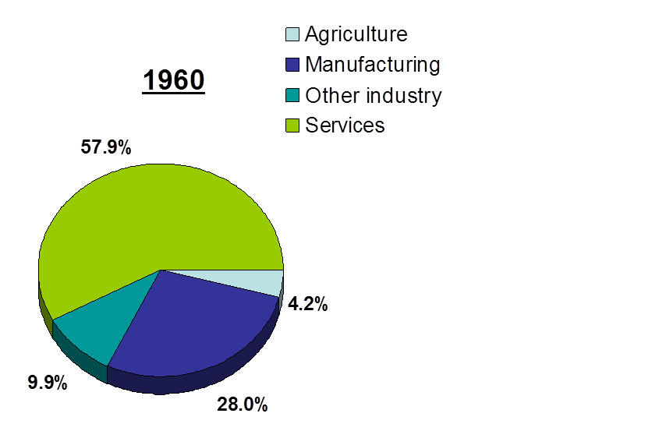
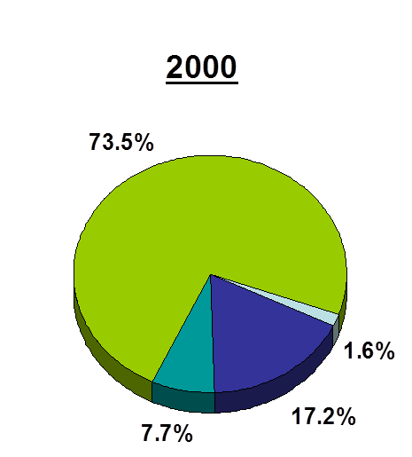
Strukturální změny v USA

Slide 43
Efektivnostní mzdy a nezaměstnanost (opakování)
Efektivnostní mzda vzniká, pokud je obtížné monitorovat úsilí (produkci) pracovníků.
Efektivnostní mzda vyšší než rovnovážná vytváří nedobrovolnou nezaměstnanost.

Slide 44
Určení efektivnostní mzdy
Pokud ulejvání není problémem (nedochází k němu, protože firmy dokáží monitorovat pracovní úsilí), trh se vyčistí při mzdě w*, kde nabídka S protíná poptávku D.
Pokud je monitorování nákladné, hrozba nezaměstnanosti dokáže odradit zaměstnance od ulejvání.
Pokud je nezaměstnanost vysoká (bod F), firmy dokáží zajistit, aby se pracovníci neulejvali pomocí relativně nižší mzdy.
Pokud je nezaměstnanost nízká (bod G), firmy musí platit relativně vyšší mzdy, aby zajistili, že se pracovníci nebudou ulejvat.
Mzda
NS
S
G
Q
w_{NS}
F
w*
P
D
E_{NS}
E*
Zaměstnanost

Slide 45
Určení efektivnostní mzdy
Efektivnostní mzda w_{NS} je dána průsečíkem neulejvající se nabídkové křivky (NS) a poptávkové křivky.
Neexistuje žádná tržní síla, která by snižovala mzdu směrem ke konkurenční mzdě w*.
Efektivnostní mzda w_{NS} zaručuje, že E_{NS} pracovníků se neulejvá.
Vzniká nedobrovolná nezaměstnanost ve výši (E* - E_{NS} ) pracovníků, kteří by při této mzdě rádi pracovali, ale nemohou najít práci.
Firmy tyto pracovníky ovšem nechtějí najmout, protože plná zaměstnanost při mzdě w* motivuje pracovníky k ulejvání.
Mzda
NS
S
G
Q
w_{NS}
F
w*
P
D
E_{NS}
E*
Zaměstnanost

Slide 46
Dopad recese na efektivnostní mzdy
Pokles poptávky po produkci posune křivku poptávky po práci z D₀ na D₁. Konkurenční mzda klesá z w*₀ na w*.
Pokud firma platí efektivnostní mzdu, pokles poptávky snižuje také efektivnostní mzdu, ale o méně než v případě konkureční mzdy.
Nezaměstnanost v takovém případě roste z (E*-E₀) na (E*-E₁).
Mzda
S
NS
w^{NS}
0
w*
0
w^{NS}
D₀
w*
D₁
E₁
E₀
E*
Zaměstnanost

Slide 47
Mzdová křivka - vztah mezi úrovní mezd a nezaměstnaností mezi regiony
Mzda
Geografický region B kde se nabízí vysoké mzdy bude mít také nízkou míru nezaměstnanosti.
Modely efektivnostních mezd pomáhají vysvětlit tento jev: firmy v regionech s vysokou nezaměstnaností nemusí nabízet vysoké mzdy, aby odradili své pracovníky od ulejvání se.
B
A
Míra nezaměstnanosti

Slide 48
Implicitní kontrakty
Teorie implicitních kontraktů tvrdí, že pracovníci preferují zaměstnanecký kontrakt, kde je mzda relativně stabilní během hospodářského cyklu, a to i v případě, že to způsobuje pokles odpracovaných hodin v recesi.
Předpoklad: pracovníci jsou averzní k riziku (mzdovým výkyvům) a firma jim v podstatě nabízí “pojištění” proti těmto výkyvům
Firma díky tomu dokáže přitáhnout rizikově averzní pracovníky při nižších průměrných mzdách, než v případě volatilních mezd
Vytváří to nezaměstnanost dobrovolné povahy

Slide 49
Phillipsova křivka
Klesající Phillipsova křivka existuje pouze v krátkém období.
V dlouhém období neexistuje žádná zaměnitelnost mezi inflací a nezaměstnaností.

Slide 50
Krátkodobá Phillipsova křivka
Míra inflace
Krátkodobá Phillipsova křivka popisuje negativní korelaci mezi mírou inflace a mírou nezaměstnanosti.
Křivka implikuje, že ekonomika krátkodobě čelí volbě mezi inflací a nezaměstnaností.
4
B
A
3
Míra nezaměstnanosti

Slide 51
Inflace a nezaměstnanost v USA, 1961-2005

Slide 52
Krátkodobá a dlouhodobá Phillipsova křivka
Míra inflace
Dlouhodobá PC
B
7
C
A
0
Krátkodobá PC
3
5
Míra nezaměstnanosti

Slide 53
Krátkodobá a dlouhodobá Phillipsova křivka
Ekonomika je na začátku v bodě A (na předchozím grafu); není žádná inflace a míra nezaměstnanosti je 5 procent.
Pokud monetární politika zvýší míru inflace na 7 procent, hledači práce začnou najednou nacházet hodně pracovních příležitostí, které budou v souladu s jejich rezervační mzdou a míra nezaměstnanosti krátkodobě klesne, čímž se ekonomika posune do bodu B.

Slide 54
Krátkodobá a dlouhodobá Phillipsova křivka
Během času pracovníci zjistí, že míra inflace je vyšší a přizpůsobí svou rezervační mzdu směrem nahoru, čímž se ekonomika dostane do bodu C.
V dlouhém období je míra nezaměstnanosti stále 5 procent, ale nyní je míra inflace vyšší.
V dlouhém období neexistuje žádná zaměnitelnost mezi inflací a nezaměstnaností.

Slide 55
Nezaměstnanost v západní Evropě, 1960-2010

Slide 56
Procento nezaměstnaných, kteří jsou nezaměstnaní déle než 12 měsíců
Country | 1990 | 2006 | 2009
Belgium | 68.7 | 56.6 | 44.2
Denmark | 29.9 | 20.4 | 9.1
Germany | 46.8 | 57.2 | 45.5
France | 38.0 | 44.0 | 34.7
Ireland | 66.0 | 34.3 | 29.0
Italy | 69.8 | 52.9 | 44.4
Netherlands | 49.3 | 45.2 | 24.8
Spain | 54.0 | 29.5 | 30.2
United Kingdom | 34.4 | 22.1 | 24.6
United States | 5.5 | 10.0 | 16.3

Slide 57
Nezaměstnanost v Evropě
Kombinace…
  vysokých podpor v nezaměstnanosti
  ochrany pracovních míst
  mzdových rigidit…
…je pravděpodobně zodpovědná za vysokou nezaměstnanost pozorovanou v Evropě od 80-tých a 90-tých let.

Slide 58
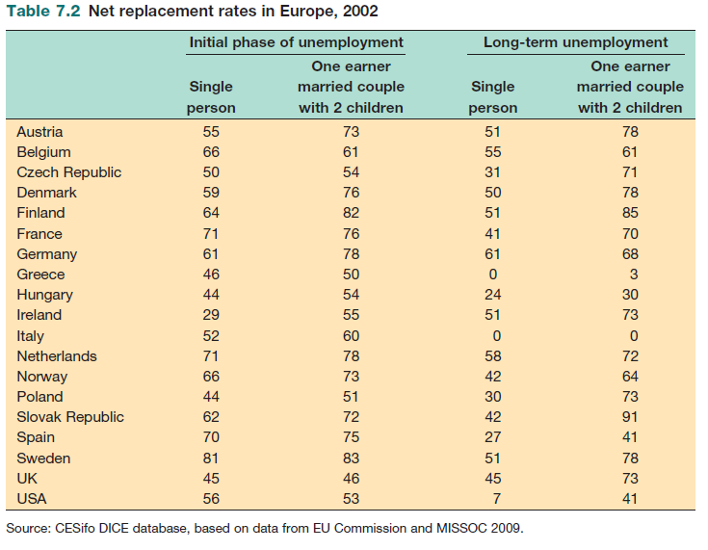
Štědrost podpor v nezaměstnanosti

Slide 59
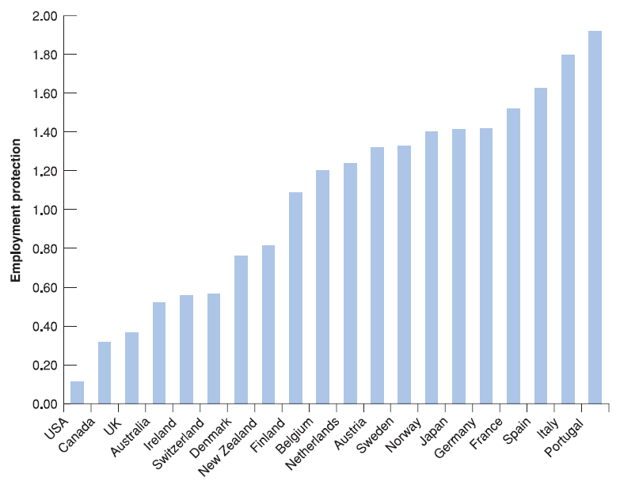
Ochrana zaměstnanců ze strany státu v mezinárodním srovnání

Slide 60
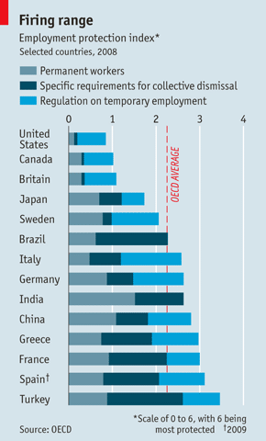

Slide 61
Daňové zatížení práce
Rozdíl mezi celkovými mzdovými náklady a vyplácenou mzdou (Nickell, 1997)
Francie: 63.8 %
Německo: 53 %
Itálie: 62.9 %
USA: 43.8 %

Slide 62
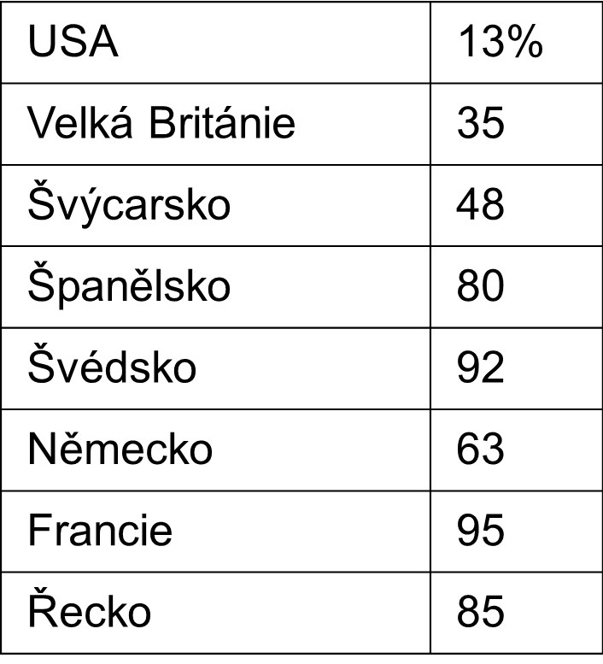
Procento pracovníků, na které se vztahuje kolektivní vyjednávání

Slide 63
Nezaměstnanost v Evropě
Technologický pokrok a globalizace posunují poptávku po práci od nekvalifikované ke kvalifikované pracovní síle.
Data naznačují, že existuje trade-off mezi příjmovou nerovností a nezaměstnaností
Důsledek v USA: Zvýšení mzdového diferenciálu mezi kvalifikovanými a nekvalifikovanými pracovníky => vyšší příjmová nerovnost.
Důsledek v Evropě: Vyšší nezaměstnanost v důsledku vysokých sociálních dávek pro nezaměstnané, ochrany pracovních míst, vyššího zdanění práce a silného vlivu odborů.

